Slide 1
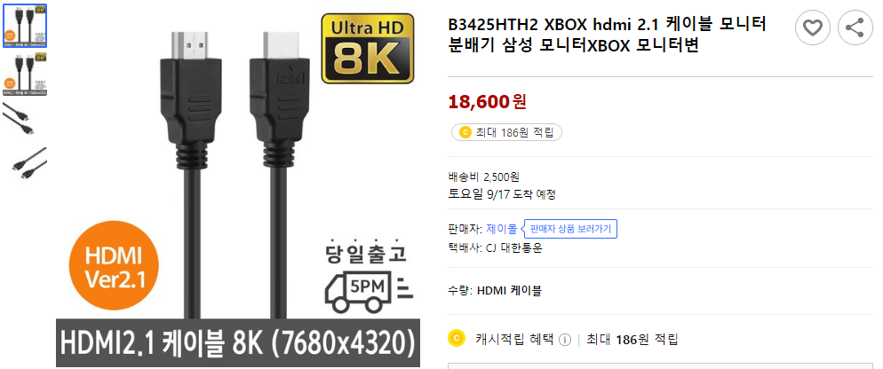
썸네일 이미지(필수), 이미지 1,2(필수아님)
해당 상품 이름

Slide 2

상세 내용에 들어갈 이미지
캡쳐 이미지로 가져와도 상관없음 (썸네일 이미지 포함)
자료는 미리 많이 구해둬야할듯

